Slide 1

作业解答
1
Notes:
好，上面的是书面作业，我说的另外两个作业。有人做了吗，做了的扣一波6。一个是过一遍那几个链接里面的命令行，是的，第一次可能记不住，也没要求你们记住，但是可以给你建立熟悉度，就是说你对终端，对命令太陌生的话，你都不敢去尝试。而且至少能够留一点印象，下次遇到问题就知道怎么查。
好，还一个作业是那个查看启动网络的代码。其实就是一些命令的集合，这里就不讲解它了，我准备有空的时候根据它写一个一步一步启动网络的教程。
最后，有个同学提了一个非常好的问题。
他说，这些作业，就是复制粘贴代码，自己在干什么都不知道，感觉学不到什么东西。
我就觉得这个同学非常勤奋好学，所以决定等下给他额外布置一个作业，就是把我们环境搭建里面的所有的命令以及操作的的具体含义查清楚，并且写一个文档给大家。你们要是觉得这个作业挺好的，就扣666。
其实吧，学习这个事还是要靠自己的主动性，尤其在计算机这方面，你需要多有好奇心，多去动手探索，遇到不懂的，就去Google，维基百科上查。

Slide 2

BTCU 联盟链训练营
3、Fabric架构设计
主讲：冯力全 北京邮电大学
BTCU 高校区块链技术社区
Blockchain Technology Community of Universities
Notes:
这节课讲 Fabric 架构设计。

Slide 3
目录
1
充值点信仰
2
Fabric 逻辑架构以及运行时架构
3
Fabric 节点的配置信息
3

Slide 4
目录
4
Fabric 网络的节点分类以及交易流程
4

Slide 5
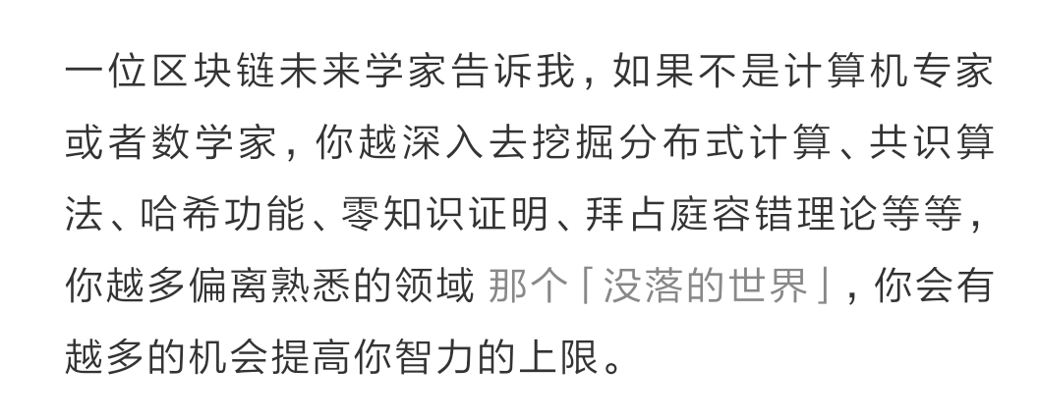
充值点信仰
拼技术
拼产品
拼市场
5
Notes:
还来听课的都值得表扬，我生怕前面的环境搭建之类的就把大家劝退了。
不用担心的，我们课程组也是会为大家多多考虑的。
然后这节课，Fabric 的架构设计，它比较抽象。如果没有对应的基础概念，其实是有点难度的。所以这里，我先给大家充值一下信仰。然后大家有干劲继续学下去
好，我们先进入充值信仰这个环节。我担心你们会问一些这样的问题，我只是一个文科专业，即使以后进了区块链行业，也不一定不做技术相关的工作，我为什么要搞得这么辛苦，这么累，来学习这些技术相关的。我尝试来回答这个问题。
一个行业的发展有几个阶段，第一个阶段是拼技术，因为行业刚刚开始嘛，谁能够提供一个很好的技术，甚至是别人没有的技术，那自然会成为行业领先。第二个阶段是拼产品，因为随着行业的发展，技术上的差距已经没那么大了，甚至行业中都有成熟标准的技术解决方案了。这个时候就看谁打磨产品更加用心了，谁的产品在细节下的功夫多了。那么谁的产品就会更受欢迎。然后到了第三阶段，行业很成熟了，甚至连产品设计之类的都相互抄袭得差不多了，那么就看谁能在市场渠道上投的资源多了，就看谁能把产品或者服务卖出去了。当然，这是一个很粗略的说法。
然后在区块链行业，一切都处在早期，还在拼技术的阶段，看看那些项目的创始人，都是写代码的，像什么以太坊的V神，EOS的BM，波卡的Gavin Wood等等，都是搞技术的。所以区块链行业还处在拼技术的阶段。然后，即使是一个区块链行业里面的运营，商务之类的，开会的时候你不聊一点什么跨链啊，零知识证明之类的新概念，你就 out 了，没什么共同话题的。如果能够深入的代码细节，对这些概念的理解就会更多，更加形象。
上面是从功利的角度来看待。但是，即使只是单纯从知识的角度去看，这些新概念也是充满美感的。比如，什么 分布式计算，共识算法，哈希功能，拜占庭容错，都是非常美妙的。
信仰应该足了吧，我们接着来。

Slide 6

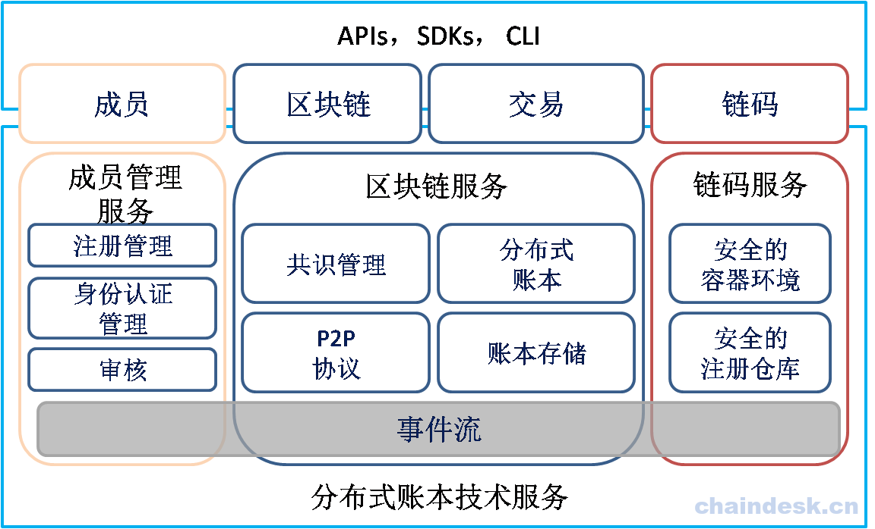
Fabric 逻辑架构以及运行时架构
Membership Services
Blockchain Services
Chaincode Services
Event
6
Notes:
我们先讲Fabric的逻辑架构。
看这个图，Fabric 有四大组件。
Membership Services：成员管理保证了Fabric平台的安全性。提供了成员的注册、管理及审核功能。这里成员是指参与挖矿出块的节点。
Blockchain Services：是区块链的核心部分，为区块链的主体功能提供了底层支撑；包括共识管理、分布式账本实现、账本的存储、网络中各节点之间的通信P2P协议实现。对应一个区块链网络，你脑海里要有一个这样的图像，就是分布在全世界不同地方的节点，一起为这个网络做贡献，来保证它正常运行。首先你需要把这些节点连接起来，这就是P2P协议干的事情。（Peer to Peer点到点网络）。然后账本存储，这个就像银行的数据库一样，哪个地址下有多少余额之类的。然后这个账本，每个节点都发一份，这样就分布到了世界各地，就是分布式账本了。最后，这些分布在不同地方的账本，它们的内容是要一样的。怎么能够保证所有的节点更新账本后账本仍然是相同的，这个过程就是共识。你不能够节点A给自己的余额多加一些，节点 B 也给自己的余额多加一些。这样就会冲突。所以账本的统一更新就是共识模块实现的。
BlockChain：区块之间以Hash连接为结构的交易日志。peer从order service接收交易区块k，并根据背书策略和并发冲突标记区块上的交易是否有效，然后将该区块追加到peer文件系统中的Hash Chain上。
Transaction：交易有对链码的部署或调用两种操作类型：
部署交易：部署是请求在peer上启动链码容器；创建新的链码并设置一个程序作为参数。当一个部署交易执行成功，表明链码已被安装到区块链上。
调用交易：调用是从账本中请求读写集。是在之前已部署链码的情况下执行一个操作。调用交易将使用链码提供的一个函数。当成功时，链码执行特定的函数对账本数据进行操作（修改状态），并返回操作结果。
Chaincode Services：提供了链码的部署及运行时的所需环境。 * Chaincode：是一个可以对账本数据进行操作的可开发的组件程；链码被布署运行在一个安全的容器中；用户可以通过调用链码中的指定函数对账本数据进行修改或读取操作。
Event：为各组件之间提供异步通信提供了技术实现。

Slide 7
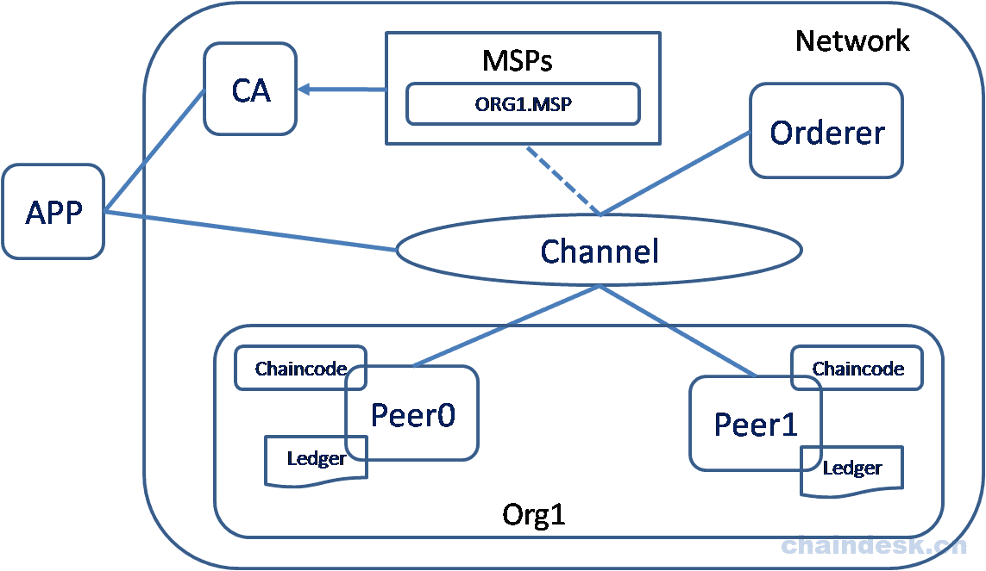
Fabric 逻辑架构以及运行时架构
App：代表一个客户端（CLI）或SDK
CA：对Fabric网络中的成员身份进行管理
MSP（Member Service Provider）：
为节点提供证书的系统抽象组件。
Channel：将一个大的网络分割成为不同的私有"子网“
Org1：代表联盟中的某一个组织
Orderer：对客户端提交的交易请求进行排序
Chaincode：链式代码，简称链码；
运行在容器中，提供相应的API与账本数据进行交互。
7
Notes:
这里讲运行时架构
APP：代表一个客户端（CLI）或SDK，作用是创建交易并获取到足够的背书之后向Orderer排序服务节点提交交易请求（Peer与Orderer节点提供了gRPC远程访问接口，供客户端调用）。
CA：负责对网络中所有的证书进行管理(对Fabric网络中的成员身份进行管理), 提供标准的PKI服务。
MSP（Member Service Provider）：为客户端和Peer提供证书的系统抽象组件。
Channel：将一个大的网络分割成为不同的私有"子网"。
通道的作用：通道提供一种通讯机制，将peers和orderer连接在一起，形成一个具有保密性的通讯链路（虚拟）， 进行数据隔离。
要加入通道的每个节点都必须拥有自己的通过成员服务提供商（MSP）获得的身份标识。
Orderer：对客户端提交的交易请求进行排序，之后生成区块广播给通道内的所有peer节点。
Org1：代表联盟中的某一个组织（一个联盟中可以多个不同的组织组成）。
Peer：表示组织中的节点；Peer节点以区块的形式从Orderer排序服务节点接收有序状态更新，维护状态和账本。在Fabtic网络环境中 Peer 节点可以划分为如下角色：
Endorsing peer：根据指定的策略调用智能合约，对结果进行背书， 返回提案响应到客户端。
Committing peer：验证数据并保存至账本中。
Anchor peer：跨组织通信。
Leading peer：作为组织内所有节点的的代表连接到Orderer排序服务节点, 将从排序服务节点接收到的批量区块广播给组织内的其它节点。
网络中只有部分节点为背书节点； 网络中所有Peer节点为账本节点。
Chaincode：链式代码，简称链码；运行在容器中，提供相应的API与账本数据进行交互。
Ledger：是由排序服务构建的一个全部有序的交易哈希链块，保存在所有的peer节点中。账本提供了在系统运行过程中发生的可验证历史，它包含所有成功的状态更改（有效交易）和不成功的状态更改（无效交易）。

Slide 8
Fabric 节点的配置信息
作用：docker-compose 来根据这些配置信息来生成你想要的网络。
Core.yaml
Peer 节点
Vm
Chaincode
Ledger
Metrics
Orderer.yaml
General
FileLedger
RAMLedger
Kafka
Debug
8
Notes:
就是说，你可以定制这些配置文件，来生成不同的Fabric网络。打个比方就是说，我们之前docker pull下来了很多镜像，这个类似从从菜市场买到的鱼，肉之类的原料。然后这些配置，就像是油盐酱油等调味品。然后不同的调味品得到不同口味菜，这里不同的配置就能够得到不同的网络。
这些不需要记忆，就是说要知道有这么回事，像自己配置Fabric 网络的时候，可以到这里来修改。然后每一项的具体含义，可以参考GitHub，

Slide 9
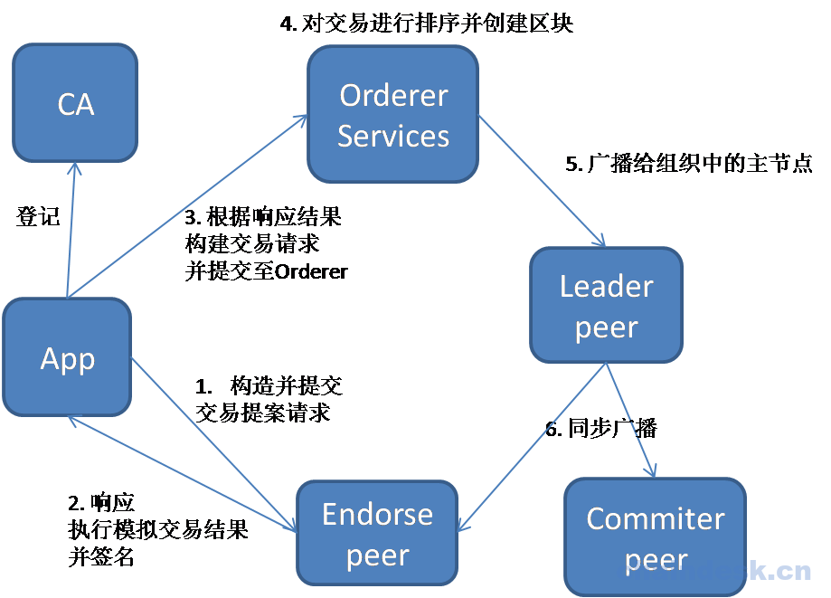
Fabric 网络的节点分类以及交易流程
9
Notes:
好，我们来看一下这个交易流程吧，上节课我们简单讲了一下交易流程
首先 App 登录这个认证节点。
然后通过 SDK 构造并提交交易提案给 背书节点。
然后2、背书
然后3、得到足够多的背书之后，

Slide 10
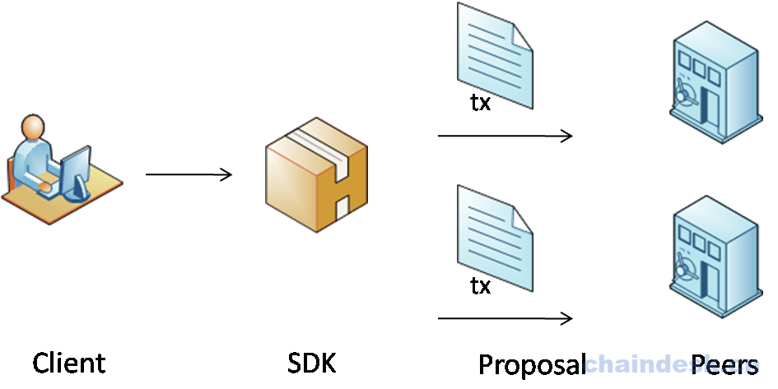
Fabric 网络的节点分类以及交易流程
10
Notes:
然后通过 SDK 构造交易提案，并且把提案提交给相应的背书节点。

Slide 11
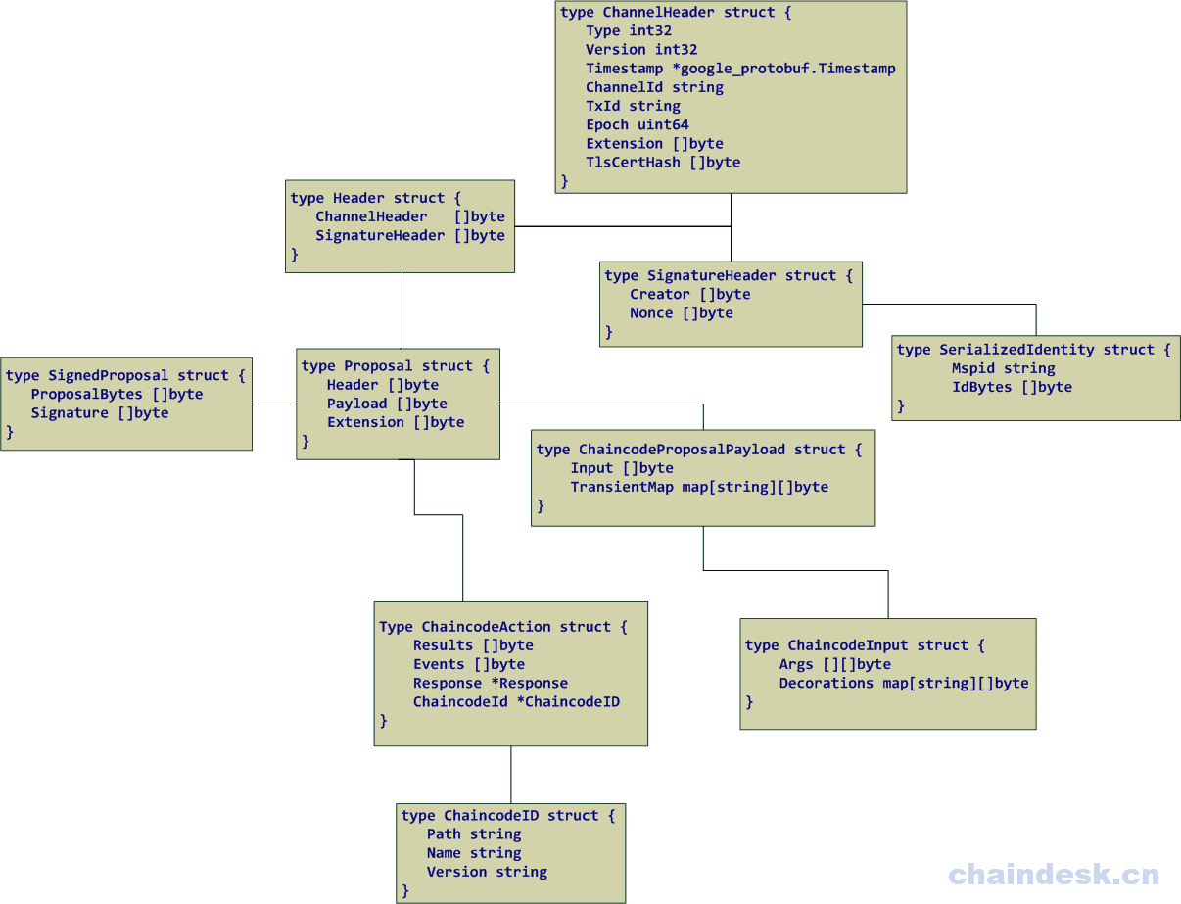
Fabric 网络的节点分类以及交易流程
11
Notes:
channelID：通道信息
chaincodeID：要调用的链码信息
timestamp：时间戳
sign：客户端的签名
txPayload：提交的事务本身包含的内容，包含两项：
operation：要调用的链码的函数及相应的参数
metadata：调用的相关属性​

Slide 12
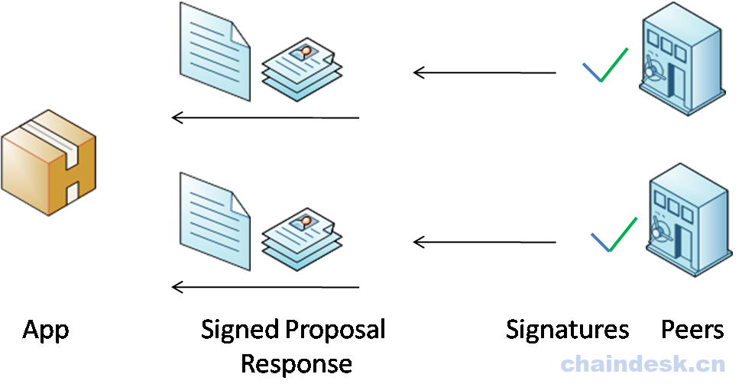
Fabric 网络的节点分类以及交易流程
交易提案格式是否正确
交易在之前并未提交过（重复性攻击保护）
提交交易提案的客户端签名是否有效（使用MSP）
提交交易提案的请求者是否在该通道中有相应的执行权限
验证通过后调用链码进行模拟执行， 产生包括响应值、读集和写集的事务结果。对结果进行背书并响应给客户端。
12

Slide 13
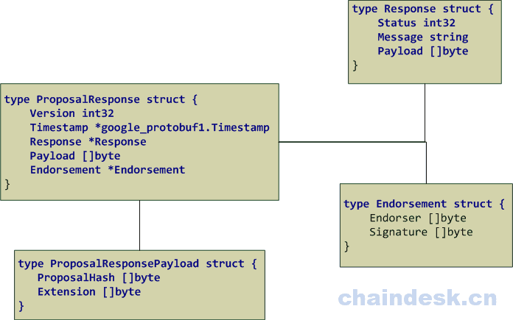
Fabric 网络的节点分类以及交易流程
13
Notes:
交易提案响应（ProposalResponse）消息结构如下：
验证通过后调用链码进行模拟执行， 产生包括响应值、读集和写集的事务结果。对结果进行背书并响应给客户端。

Slide 14
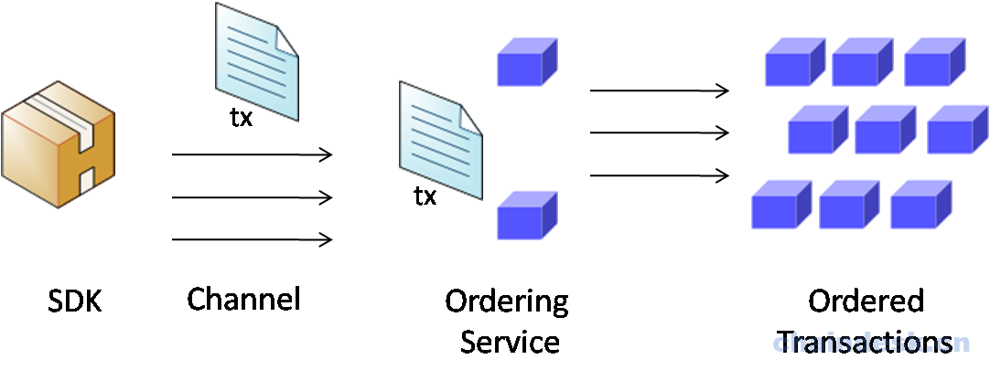
Fabric 网络的节点分类以及交易流程
14
Notes:
Orderer 节点接收到事务请求之后，并不需要检查交易中的具体数据，它只是从网络中的所有通道接收交易，按时间顺序对它们进行排序，并创建交易区块。之后广播给同一通道内所有组织的 Leader 节点。

Slide 15
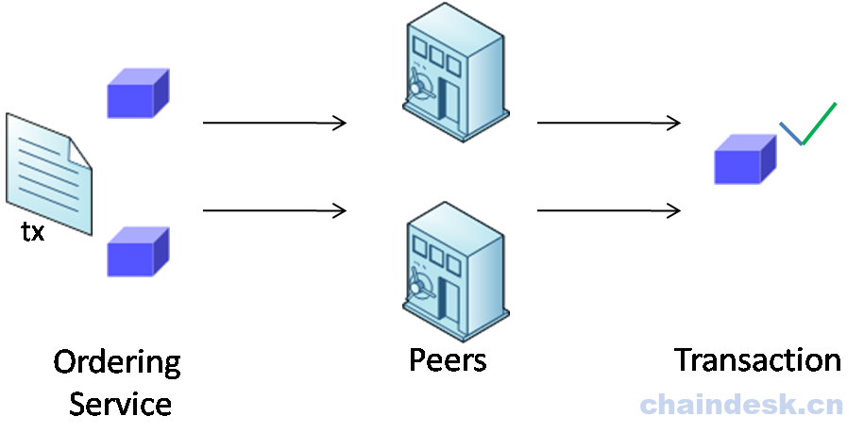
Fabric 网络的节点分类以及交易流程
15
Notes:
Leader 节点对接收到的区块进行验证（交易消息结构是否正确、是否重复、是否有足够的背书、读写集版本），通过验证后将结果写入到本地的分类账本中。

Slide 16
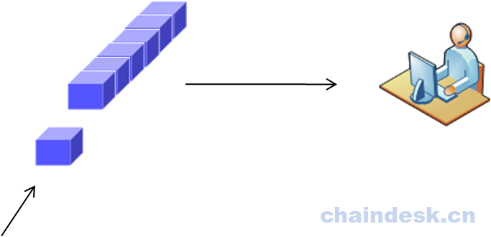
Fabric 网络的节点分类以及交易流程
16
Notes:
最后一步
Leader 节点同步广播给组织内的其它节点（保证在同一通道内的）。 提示：在 Fabric 中，广播给其它节点默认为临近的3个节点。此广播数量可以通过配置进行修改。
分类账本更新： 每个Peer节点将区块附加到区块链中，写集被提交到当前的状态数据库中。并且对于每个有效的事务，发出一个事件，通知客户端应用程序事务（调用）已被不可变地附加到链中，以及通知该事务是否已经过验证或为无效事务。

Slide 17
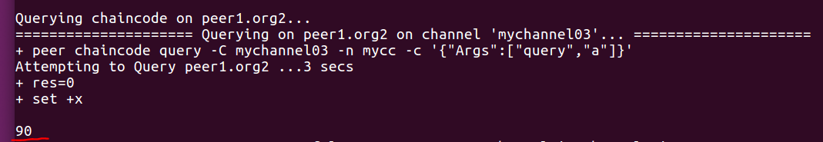
作业
Fabric 的四大核心组件是：
在Fabric的GitHub仓库中https://github.com/hyperledger/fabric/，哪里可以找到Peer节点的配置信息（给出具体路径的网络链接即可）
Peer 节点配置信息中，它的默认网络Id（networkId）是什么
构建的交易提案中包含哪些内容
背书节点对接收到的交易提案会进行哪些验证：
操作题：周三我提供一个文档，大家按步骤启动网络，并发起交易。加深理解。到时提交需要一个类似截图：
17

